Slide 1

WPS Office智能办公
计算机工程学院
张树彬

Slide 2

目录
第 1 章
WPS文字文档编辑
第 2 章
WPS表格数据处理
第 3 章
WPS演示文稿制作
第 4 章
WPS文字高级应用案例
第 5 章
WPS表格高级应用案例
第 6 章
WPS演示高级应用案例
第 7 章
多维表搭建轻量化应用

Slide 3
第1章 WPS文字文档编辑
1.1
创建和编辑文档
1.4
插入各类对象
1.2
文档格式设置
1.5
长文档排版
1.3
表格编辑处理

Slide 4
创建和编辑文档
1.1
WPS Office启动与退出
WPS首页的组成
WPS文字工作窗口的组成
WPS文字的基本操作
文本的编辑

Slide 5
创建和编辑文档
1.1
1.1.1 WPS Office的启动与退出
启动 WPS Office
方法1：单击Windows任务栏中的“开始”按钮，在展开的程序列表中，选择“WPS Office 教育版”
方法2：在任务栏里单击WPS Office教育版图标
方法3：在“开始”屏幕里单击WPS Office教育版图标
方法4：双击桌面 “WPS Office教育版”快捷方式图标
任务栏

Slide 6
创建和编辑文档
1.1
1.1.1 WPS Office的启动与退出
退出Word
方法1：单击WPS Office窗口右上角“关闭”按钮
方法2：键盘快捷键 Alt+F4

Slide 7
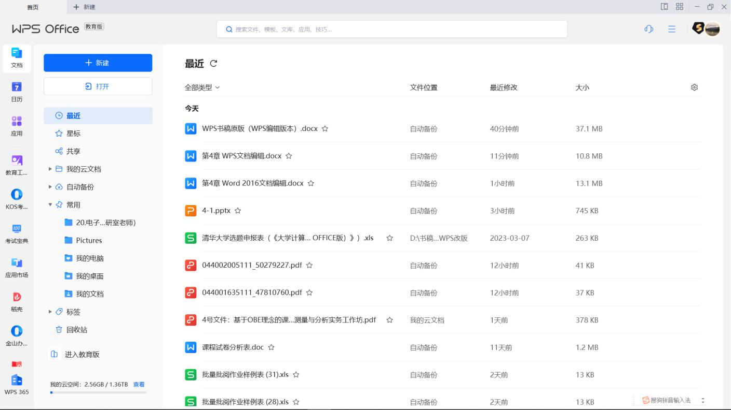
1.1
创建和编辑文档
1.1.2 WPS首页的组成
主导航
全局搜索框
设置
文件列表
账号
WPS文字的工作窗口

Slide 8
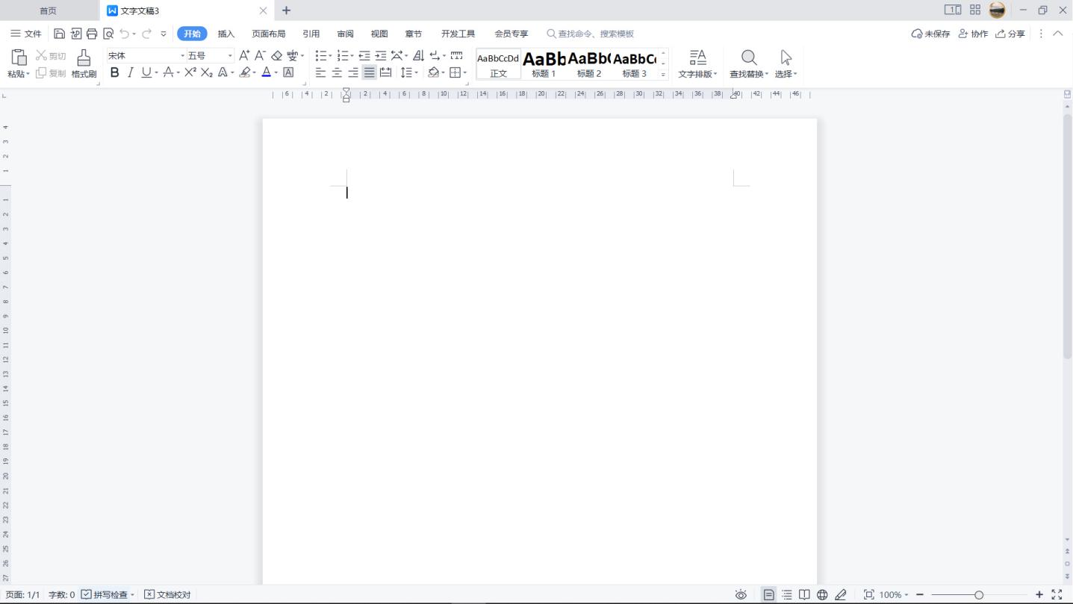
1.1
创建和编辑文档
1.1.3 WPS的工作窗口组成
标签页
文件按钮
选项卡
窗口控制按钮
功能区
文档编辑区
水平标尺
垂直标尺
视图按钮
显示比例
滚动条
状态栏

Slide 9
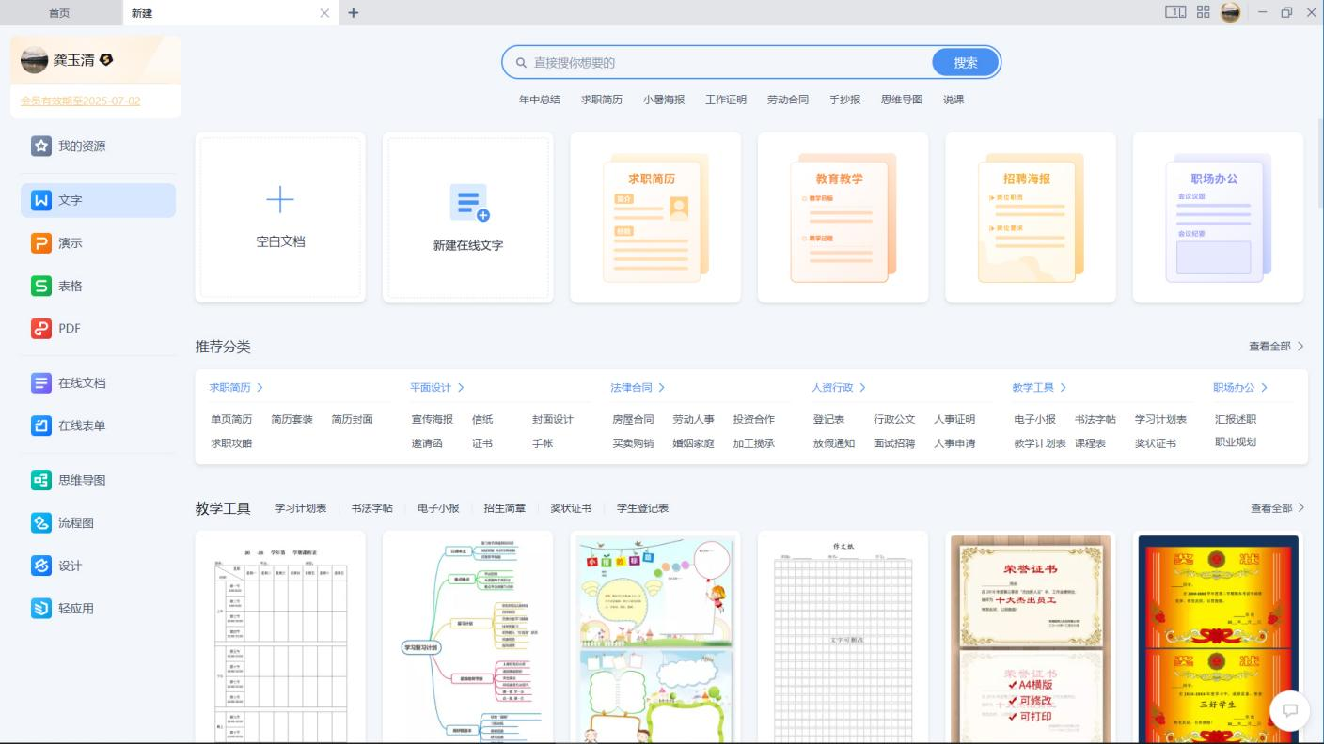
1.1
创建和编辑文档
1.1.3 WPS文字的基本操作
1.创建空白的新文档
第一次启动WPS Office，会弹出首页标签页，可以创建新文档或者打开最近的文档。

Slide 10
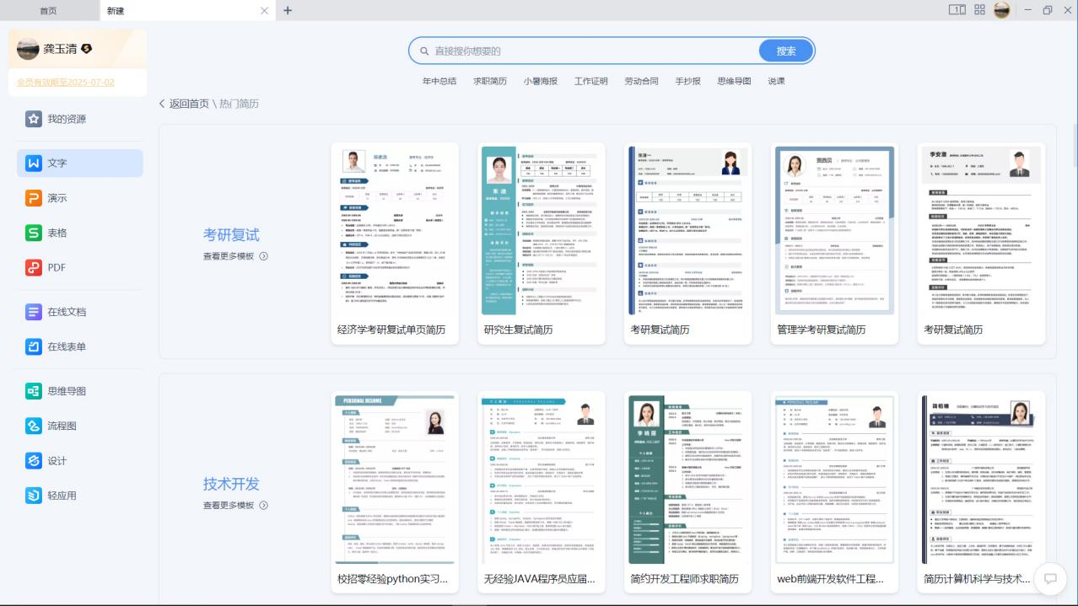
1.1
创建和编辑文档
1.1.3 WPS文字的基本操作
2.利用模板创建新文档
利用特定的模板创建WPS文字文档，可以大大提高工作效率

Slide 11
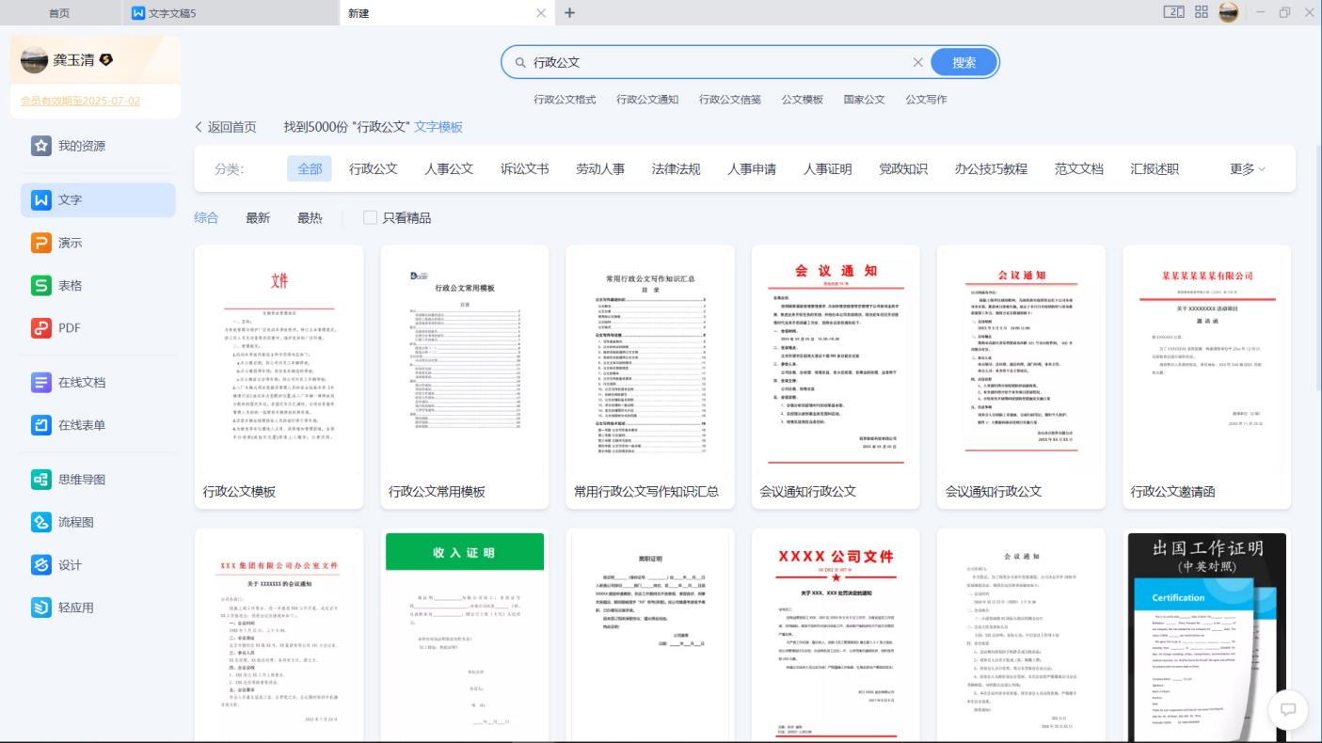
1.1
创建和编辑文档
1.1.3 WPS文字的基本操作
2.利用模板创建新文档
如果找不到合适的模板，可以在窗口 “搜索联机模板”输入框中，输入检索的关键词，例如“行政公文”

Slide 12
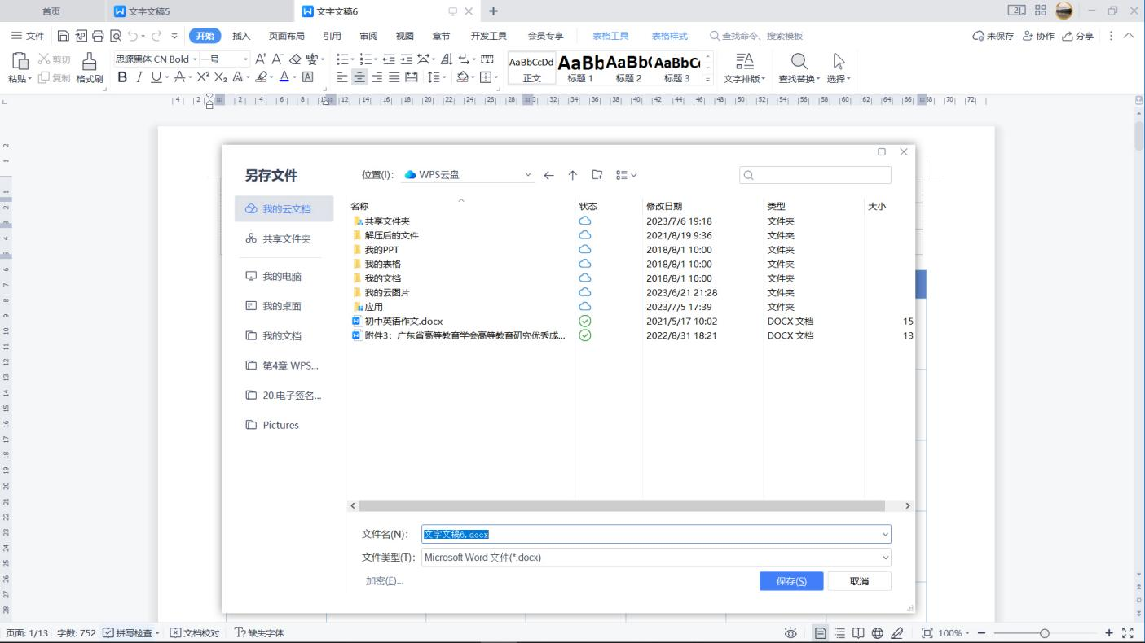
1.1
创建和编辑文档
1.1.3 WPS文字的基本操作
3.保存WPS文字文档
可以按照原来的文件名保存WPS文字文档，也可以用不同的名称或在不同位置保存文档的副本，还可以以另外的文件扩展名保存文档，以便于在其他应用程序中使用

Slide 13
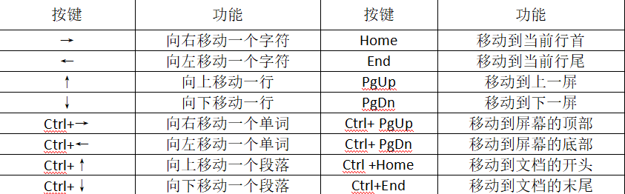
1.1
创建和编辑文档
1.1.4 文本的编辑
1. 文本的输入
文本输入的插入点的定位，可以移动鼠标到指定位置后单击，也可以使用键盘定位的快捷键，常用的键盘定位快捷键及其功能入表

Slide 14
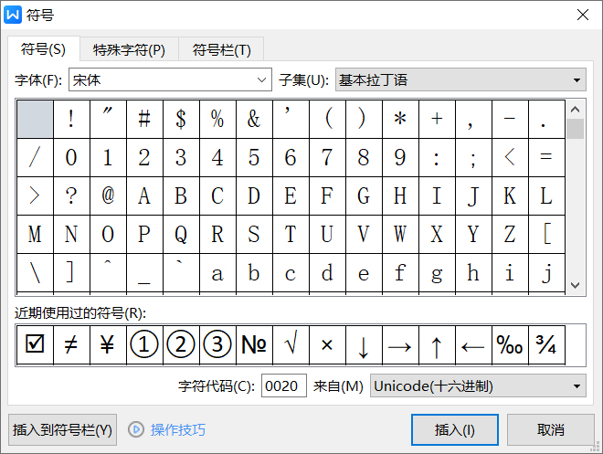
1.1
创建和编辑文档
1.1.4 文本的编辑
输入中文汉字，可以使用操作系统中所安装的输入法
如果要输入特殊字符，首先将插入点移动到插入处，单击“插入”选项卡中的“符号”功能区的“符号”按钮，在弹出的下拉框中单击选择“其他符号”按钮，在弹出的“符号”对话框中，选择需要插入的符号，然后单击“插入”按钮。

Slide 15
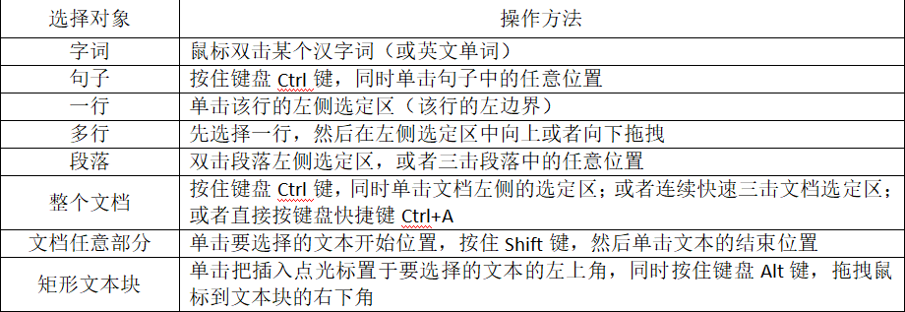
1.1
创建和编辑文档
1.1.4 文本的编辑
2. 文本的选择
使用鼠标，配合键盘快捷键，可以对文档中的字词、句子等进行选择
文本被选中后，如果要取消选择，可以用鼠标单击文档的任意位置或者按键盘的任意方向键

Slide 16
1.1
创建和编辑文档
1.1.4 文本的编辑
用剪贴板的方法
首先，选择需要复制或剪切的文本
其次，单击“开始”选项卡里的“复制”按钮或“剪切”按钮，然后将插入点移动到文本要复制或移动的新的位置
最后，单击“开始”选项卡里的“粘贴”按钮，即可完成复制或移动文本的操作
3. 复制、剪切和粘贴文本
复制和剪切文本，可以将文本移动到另外的位置
复制和粘贴文本，可以将文本的副本拷贝另外的位置
用鼠标拖动的方法
首先，选择需要复制或剪切的文本
其次，按住键盘Ctrl键，同时按住鼠标左键，拖拽鼠标到新的位置，即可完成复制文本的操作
推荐
选择文本后，直接将选择的文本拖曳到新的位置
快捷键
复制：Ctrl + C
剪切：Ctrl + X
粘贴：Ctrl + V

Slide 17
1.1
创建和编辑文档
1.1.4 文本的编辑
4. 删除文本
删除单个或多个字符或文字
首先将插入点移动到被删除文本的左侧，然后按键盘删除键Delete键，即可逐个删除
或者将插入点移动到被删除文本的右侧，然后按键盘退格键Backspace键，也可逐个删除
删除多行或者大段文字
首先选择需要删除的文本；然后按键盘删除键Delete键
恢复被删除的文本
单击“快速访问工具栏”中的“撤销键入”按钮，即可恢复之前被删除的文本。
推荐：使用撤销快捷键 Ctrl + Z 恢复

Slide 18
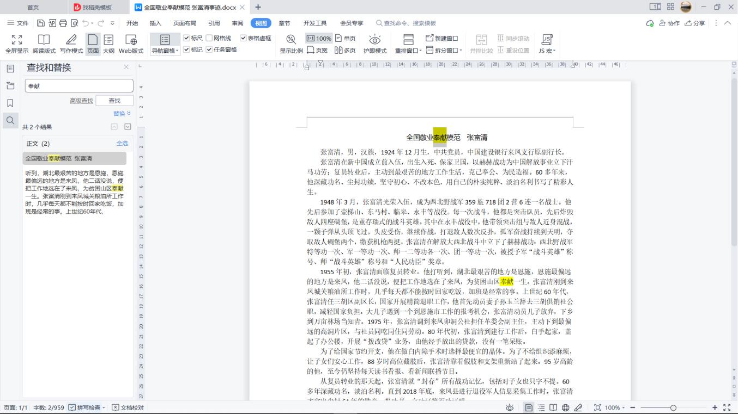
1.1
创建和编辑文档
1.1.4 文本的编辑
5. 查找文本
（1）普通查找
首先，在“开始”选项卡的“编辑”功能区里，单击“查找”按钮，或者按键盘快捷键Ctrl + F，即可在工作窗口左侧打开“导航”窗格
在搜索文本框中输入要查找的内容，例如，输入“奉献”，按回车键Enter，即可在文档中以黄色突出显示查找到的文本内容

Slide 19
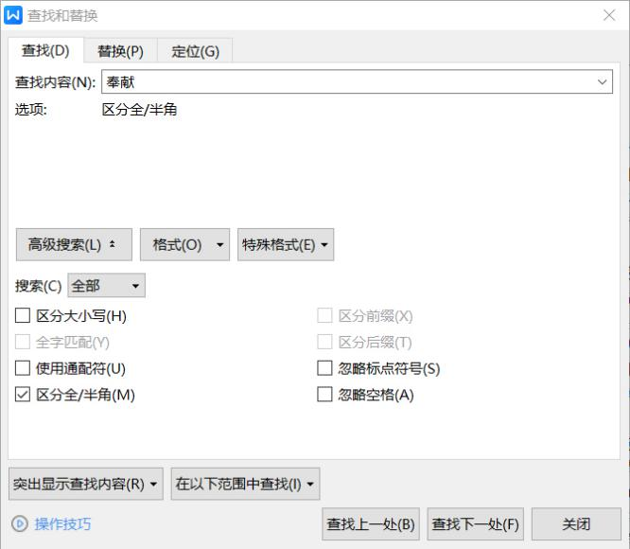
1.1
创建和编辑文档
1.1.4 文本的编辑
（2）高级查找 -查找特定格式的文本
按键盘快捷键Ctrl + F，或者单击“开始”选项卡功能区中的“查找替换”按钮，即可打开“查找替换”对话框，在“查找内容”下拉列表框中输入需要查找的内容，例如文本“奉献 ”

Slide 20
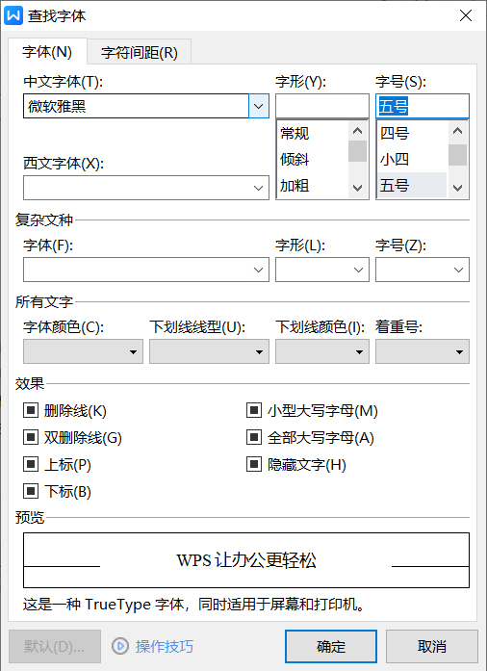
1.1
创建和编辑文档
1.1.4 文本的编辑
例如，要查找特定格式的文本，例如中文字体为“微软雅黑”，字号为“五号”的文本，可以单击“格式”按钮，在弹出的快捷菜单选择“字体”命令，然后在弹出的“查找字体”对话框中，“中文字体”下拉列表框中选择“微软雅黑”，“字号”下拉列表框中选择“五号”，然后单击“确定”按钮
在“查找和替换”对话框“查找”选项卡里，单击“查找下一处”，即可将符合特定格式的文本查找出来

Slide 21
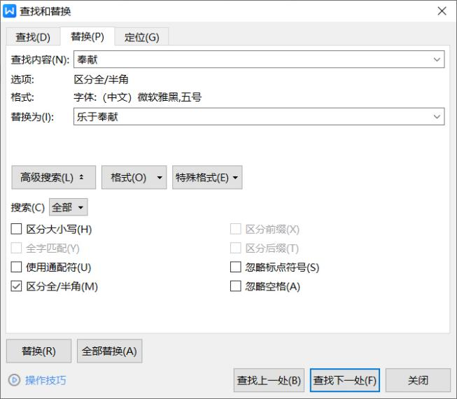
1.1
创建和编辑文档
1.1.4 文本的编辑
6. 替换文本
在“开始”选项卡的“编辑”功能区里，单击“替换”按钮，会弹出“查找和替换”对话框，在“查找内容”下拉列表框中输入替换之前的内容，例如“奉献”；在“替换为”下拉列表框中输入替换之后的内容，例如“乐于奉献”
单击“全部替换”按钮，会将文档中所有的“奉献”替换为“乐于奉献”
也可以逐个替换，单击“查找下一处”按钮，查找到后，单击“替换”按钮，即可完成当前的替换；如果不需要替换，则再次单击“查找下一处”按钮，继续往下查找

Slide 22
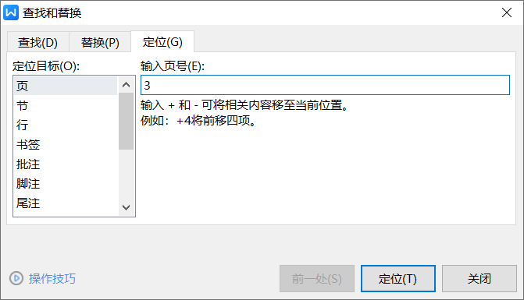
1.1
创建和编辑文档
1.1.4 文本的编辑
7. 定位文本
在“查找和替换”对话框的“定位”选项卡中，“定位目标”可以按照“页”“节”“行”“书签”等进行文本的定位，例如：“定位目标”选择“页”，“输入页号”输入框中输入“3”，单击“定位”按钮，那么当前页面会跳转至文档的第3页

Slide 23
文档格式设置
1.2
页面格式设置
段落格式设置
文本格式设置

Slide 24
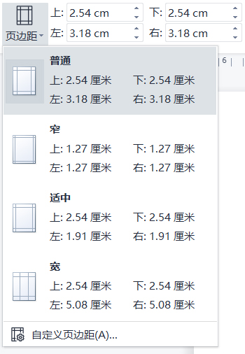
1.2
文档格式设置
1.2.1 页面格式设置
1.设置页边距
页边距是指文本正文距离纸张的上、下、左、右边界的大小，即上边距、下边距、左边距和右边距。
（1）选择预定义的页边距。单击“页面布局”选项卡功能区中的“页边距”按钮，在弹出的“页边距”下拉列表中，单击选择“普通”“窄”“适中”“宽”其中的某一项，例如“普通”选项

Slide 25
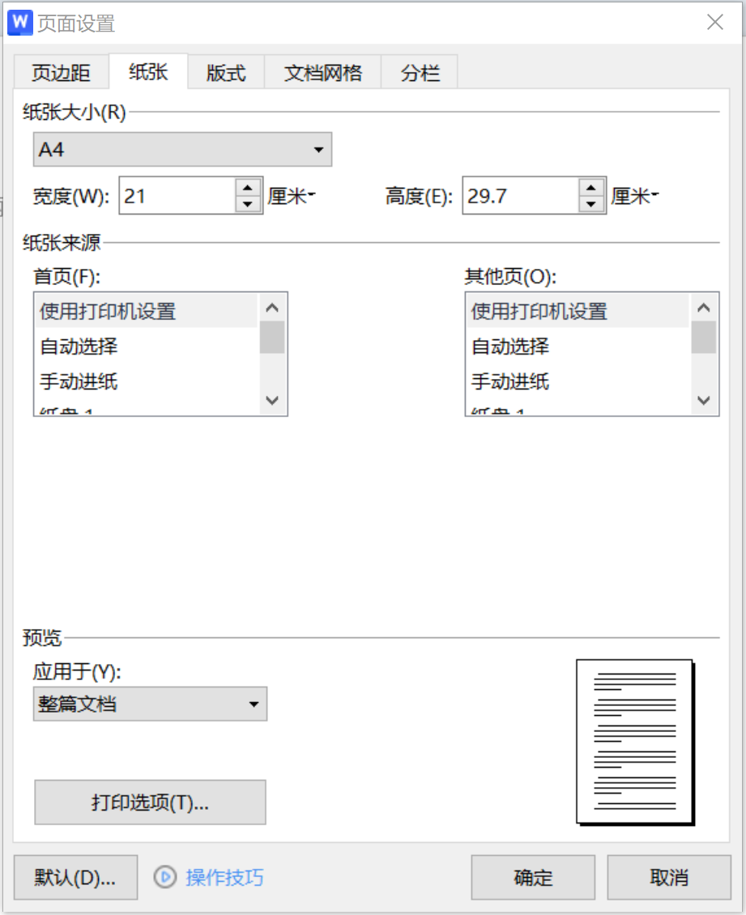
1.2
文档格式设置
1.2.1 页面格式设置
2.设置纸张
纸张的设置包括纸张大小的设置和纸张来源的设置（1）纸张大小的设置：单击“页面布局”选项卡功能区中的“纸张大小”按钮，在弹出的“纸张大小”下拉列表中，单击选择“其他页面大小”命令，会弹出“页面设置”对话框，在“纸张”选项卡的“纸张大小”列表框中，选择合适的纸张大小规格
（2）纸张来源的设置：在“页面设置”对话框 “纸张”选项卡中，设置“纸张来源”是指定文档打印时纸张以什么方式取打印纸

Slide 26
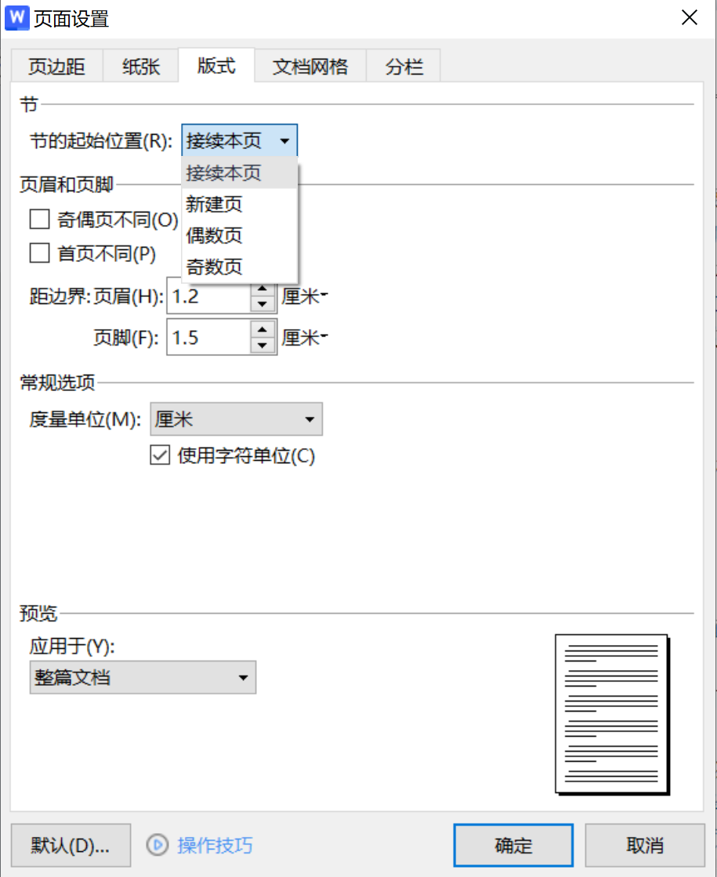
1.2
文档格式设置
1.2.1 页面格式设置
3.设置布局
在“页面设置”对话框 “版式”选项卡中，可以设置“节的起始位置”，其下拉列表可以选择“接续本页”“新建栏”“新建页”“偶数页”“奇数页”等选项
“页眉和页脚”可以勾选“奇偶页不同”“首页不同”复选框，以设置奇数页和偶数页不同的页眉或页脚，设置首页和其他页的页眉或页脚不同。还可以设置页眉和页脚距纸张边界的距离

Slide 27
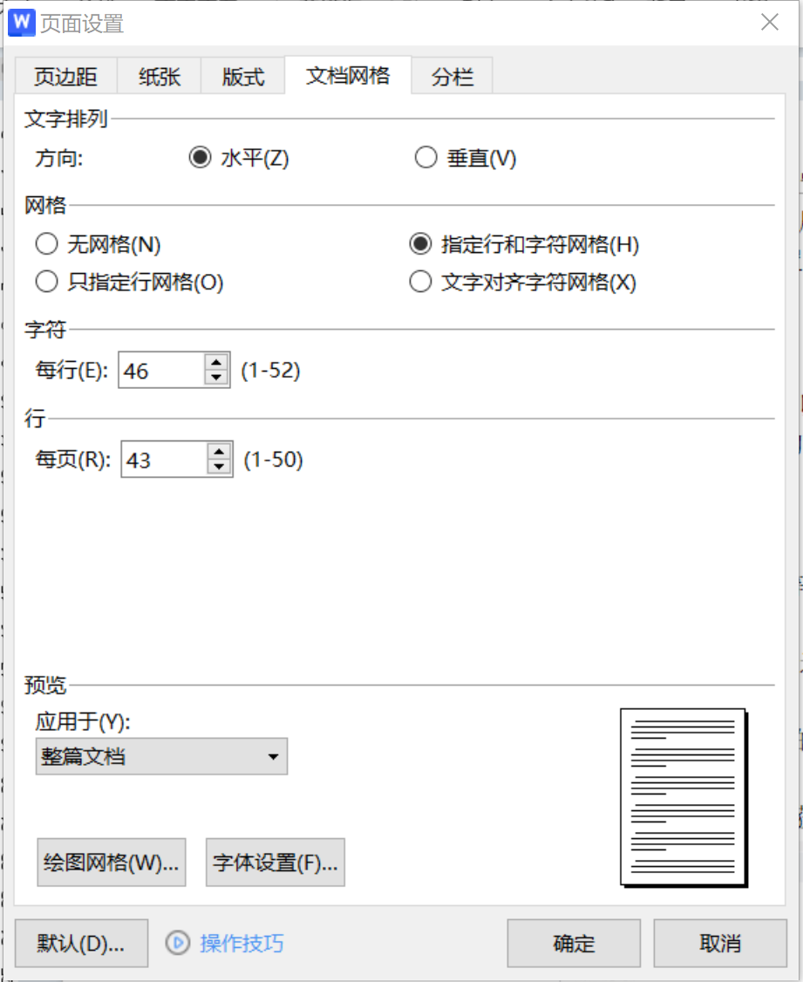
1.2
文档格式设置
1.2.1 页面格式设置
4.设置文档网格
在“页面设置”对话框 “文档网格”选项卡中，可以：
设置“文字排列”的“方向”为“水平”或者“垂直”
设置“每行”的“字符数”
设置“每页”的“行数”
设置网格线和参考线、字体格式等

Slide 28
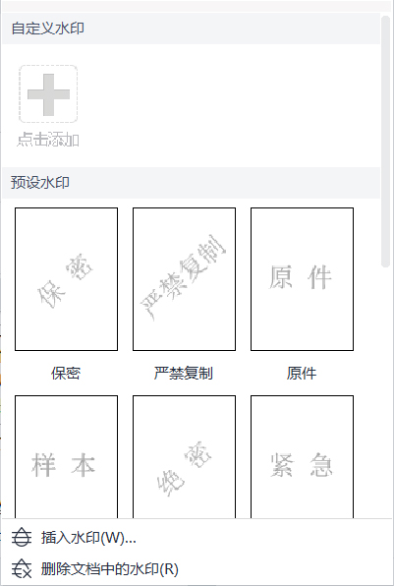
1.2
文档格式设置
1.2.1 页面格式设置
5.设置页面背景
Word文档可以设置水印、页面颜色和页面边框等页面背景，为文档增加丰富的背景效果。
（1）设置水印。在“页面布局”选项卡功能区中，单击“背景”按钮，在弹出的下拉列表中单击“水印”命令，在弹出的选项列表中可以自定义水印或者选择预设的水印

Slide 29
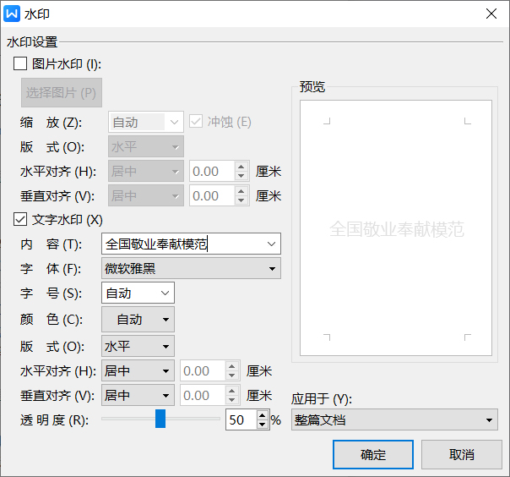
1.2
文档格式设置
1.2.1 页面格式设置
也可以单击“自定义水印”命令，在弹出的“水印”对话框中，可以设置图片水印，也可以设置文字水印

Slide 30
1.2
文档格式设置
1.2.1 页面格式设置
（2）设置背景颜色或填充效果
在“页面布局”选项卡功能区中，单击“背景”按钮，在弹出的下拉列表中，可以单击选择主题颜色、标准色、渐变填充等颜色作为页面颜色
如果没有适合的颜色，可以单击“其他填充颜色”命令，在弹出的“颜色”对话框中，单击选定“标准”选项卡里的颜色，或者在“自定义”选项卡里自行设定颜色
还可以使用取色器，在当前工作界面中单击选取任意一处的颜色作为页面颜色

Slide 31
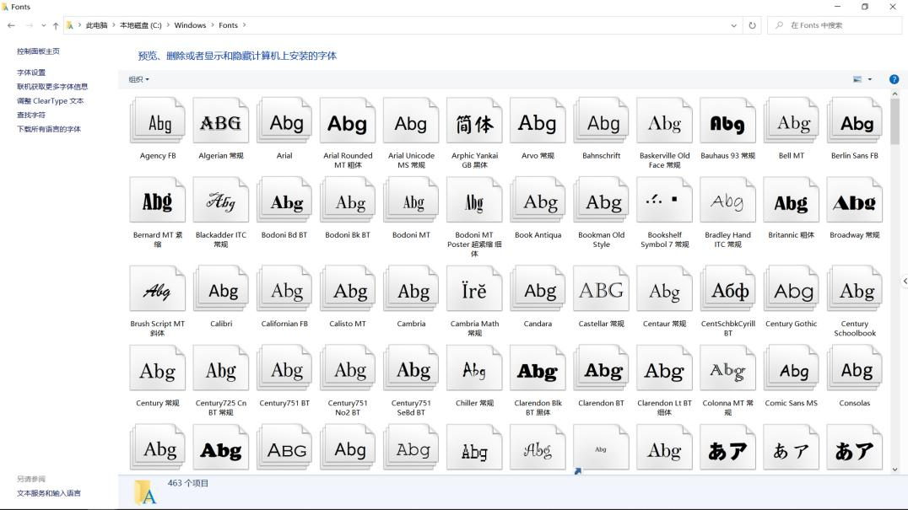
1.2
文档格式设置
1.2.2 文本格式设置
1.设置字体和字号
字体是文字的风格样式，例如汉字的常用字体有宋体、楷体、仿宋、黑体、隶书等，这些是Windows系统自带的字体
如果需要额外的字体，则必须首先安装该字体，才能使用。
安装方法是，将字体文件复制到目录C:\Windows\Fonts下即可，该目录包含所有已安装的字体文件.

Slide 32
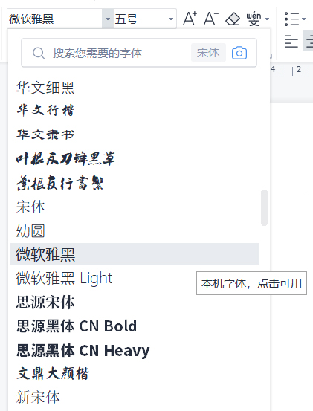
1.2
文档格式设置
1.2.2 文本格式设置
设置字体的方法步骤如下：
（1）选择需要设置字体的文本
（2）单击“开始”选项卡中的“字体”下拉列表框右侧的下三角按钮
（3）在弹出的“字体”列表框中，选择需要设置的字体，例如选择“微软雅黑”字体

Slide 33
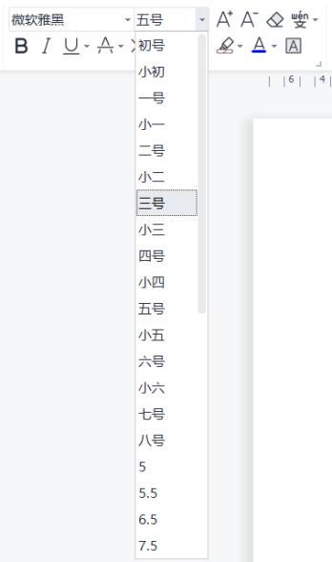
1.2
文档格式设置
1.2.2 文本格式设置
设置字号的方法步骤如下：
（1）选择需要设置字号的文本
（2）单击“开始”选项卡中的“字号”下拉列表框右侧的下三角按钮
（3）在弹出的“字号”列表框中，选择需要设置的字号，例如选择“三号”字号

Slide 34
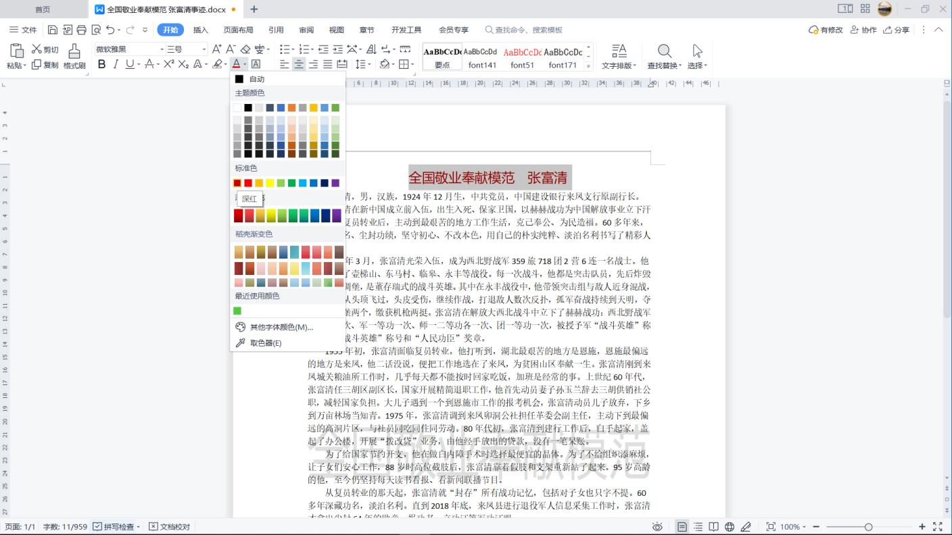
1.2
文档格式设置
1.2.2 文本格式设置
2.设置字体颜色
字体颜色既可以设置为预定义好的主题颜色或标准色，也可以选取自定义颜色或设置渐变效果
首先，选择需要设置颜色的文本，单击“开始”选项卡“字体”功能区中的“字体颜色”按钮右侧的下三角按钮，在弹出的“颜色”下拉列表中，选择需要的颜色
例如，将选中的标题文本设为“标准色”“深红”

Slide 35
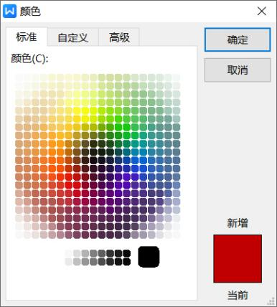
1.2
文档格式设置
1.2.2 文本格式设置
如果系统提供的主题颜色和标准色没有所需要的颜色，那么可以单击“其他字体颜色”命令，在弹出的“颜色”对话框“标准”选项卡中单击选取需要的颜色

Slide 36
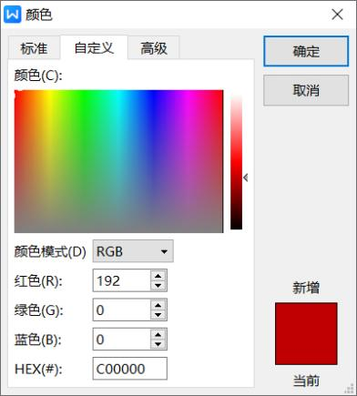
1.2
文档格式设置
1.2.2 文本格式设置
或者在“自定义”选项卡中，设置RGB颜色模式的“红色（R）”“滤色（G）”“蓝色（B）”的数值，取值范围在0~255之间
或者在“十六进制”输入框中直接输入以符号“#”开头的6个十六进制的数值

Slide 37

1.2
文档格式设置
1.2.3 段落格式设置
1.段落的对齐
段落的对齐方式有左对齐、居中对齐、右对齐、两端对齐和分散对齐5种方式
设置段落的对齐方式的两个方法：
（1）选中要对齐的段落后，单击“开始”选项卡“段落”功能区中对应的对齐按钮，可以分别设置相应的对齐方式
右对齐
分散对齐
左对齐
居中对齐
两端对齐

Slide 38
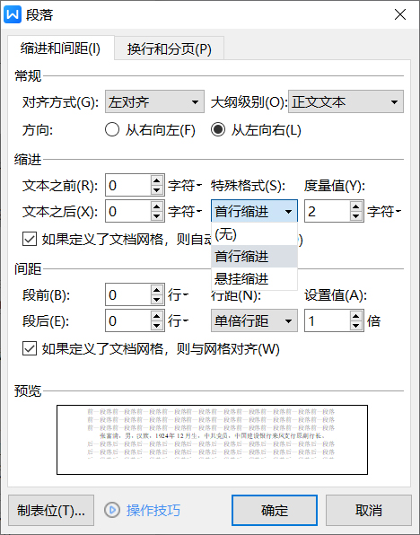
1.2
文档格式设置
1.2.3 段落格式设置
2.段落的缩进
选中需要设置缩进的段落后，设置段落的缩进有三种方法：
（1）单击“开始”选项卡设置段落格式的功能区右下角的按钮，在弹出的“段落”对话框“缩进和间距”选项卡中，单击设置“特殊格式”下拉列表框中的“首行缩进”或“悬挂缩进”，输入“度量值”的数值，例如，选择“首行缩进”，“度量值”为“2字符”

Slide 39
1.2
文档格式设置
1.2.3 段落格式设置
（2）调整水平标尺上标记的位置，即可设置首行缩进、左缩进、右缩进等。按住鼠标左键拖拽“首行缩进”标记，即可调节首行缩进的距离；同样，拖拽“左缩进”或者“右缩进”标记，也可以调节左缩进或者右缩进的距离；在拖拽“左缩进”标记时，“首行缩进”标记也会跟随一起移动，这样就保持段落的首行缩进的值不会变。
（3）单击“开始”选项卡“段落”功能区中的“减少缩进量”按钮和“增加缩进量”按钮，可以减少或者增加段落的整体缩进量。每单击一次按钮，可以减少或者增加一个中文字符的缩进量
首行缩进
右缩进
左缩进

Slide 40
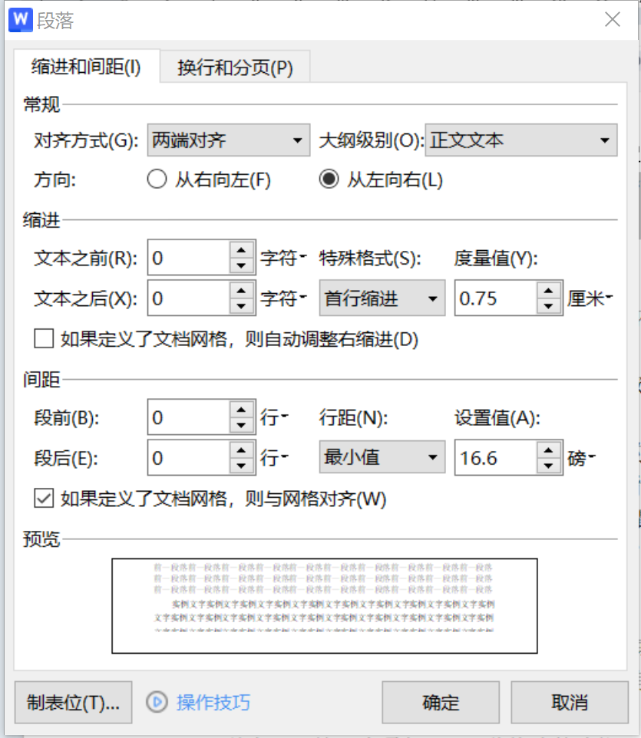
1.2
文档格式设置
1.2.3 段落格式设置
3.段落的间距及行距
段落的间距是段与段之间的间隔距离，行距是段内行与行之间的间隔距离。选中段落后，设置段落的间距及行距

Slide 41
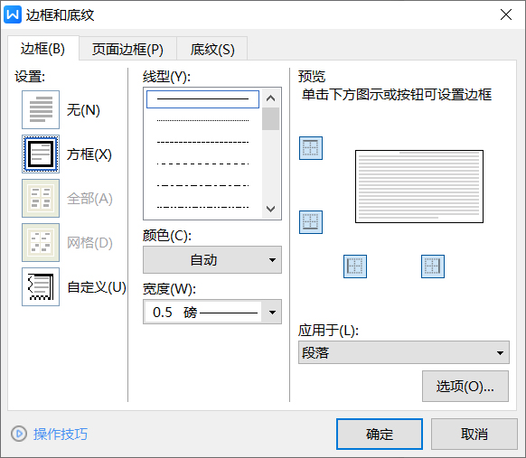
1.2
文档格式设置
1.2.3 段落格式设置
4.边框和底纹
边框和底纹的设置对象，可以是某些文字、段落或者是全部文档。
文本的边框和底纹是针对文本作用的，而页面边框是针对整个文档页面作用的，两者是有区别的

Slide 42
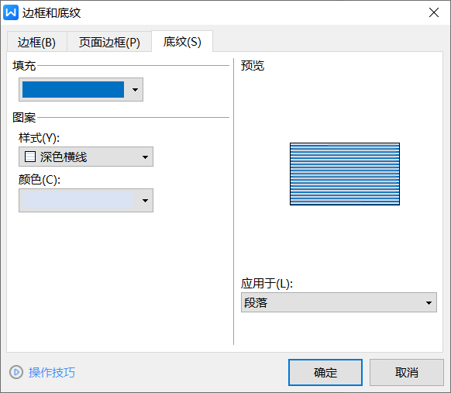
1.2
文档格式设置
1.2.3 段落格式设置
4.边框和底纹
边框和底纹的设置对象，可以是某些文字、段落或者是全部文档。
文本的边框和底纹是针对文本作用的，而页面边框是针对整个文档页面作用的，两者是有区别的

Slide 43
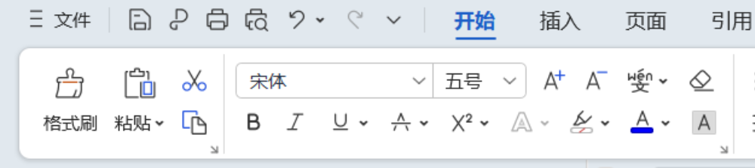
1.2
文档格式设置
1.2.3 段落格式设置
5.格式刷
格式刷可以将设置好的文本格式快速应用到其他需要同样格式的文本上，如同文本格式被复制到新的文本上一样。使用格式刷可以大大提高设置文本格式的效率
格式刷

Slide 44
表格编辑处理
1.3
表格的创建与编辑
表格数据的排序与计算

Slide 45
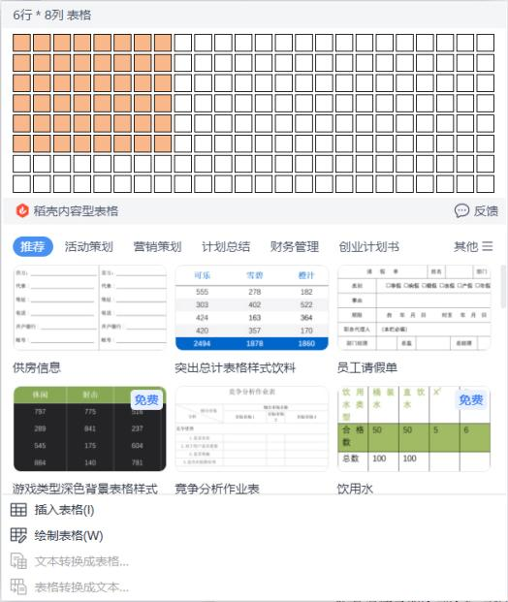
1.3
表格编辑处理
1.3.1表格的创建与编辑
1.创建表格
表格的创建主要有以下三种方式：
（1）首先将光标插入到需要插入表格的位置，然后单击“插入”选项卡功能区的“表格”按钮，会弹出“表格”下拉列表，在下拉列表中表格区域向右下角方向移动鼠标，出现将要创建的表格的范围，并在左上角显示表格的行数和列数，单击鼠标左键，即可在选定位置创建出所需要的表格

Slide 46
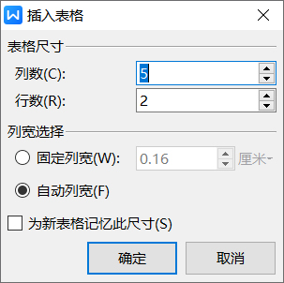
1.3
表格编辑处理
1.3.1表格的创建与编辑
1.创建表格
（2）首先将光标插入到需要插入表格的位置，然后单击“插入”选项卡“表格”功能区的“表格”按钮，会弹出“表格”下拉列表，在下拉列表中单击选择“插入表格”命令，会弹出“插入表格 ”对话框，在该对话框中设置表格的“行数”“列数”等参数值，最后单击“确定”按钮即可创建表格

Slide 47
1.3
表格编辑处理
1.3.1表格的创建与编辑
（3）首先将光标插入到需要插入表格的位置，然后单击“插入”选项卡功能区的“表格”按钮，会弹出下拉列表，在下拉列表中单击选择“绘制表格”命令，此时光标指针变为画笔形状，在文档编辑区单击确定起点，然后拖拽至终点释放，即可直接绘制表格的外框、行列线和斜线。
绘制完成后，WPS文字会增加针对表格处理的“表格工具”选项卡，单击该选项卡功能区的“绘制表格”按钮，或者按键盘的Esc键，即可退出绘制表格的状态；单击选择“擦除”按钮，在表格线上拖拽或者单击，即可删除表格线，可以实现单元格的合并。绘制表格的方式适合创建不规则的表格，例如单元格再次拆分为多个单元格，或者单元格内绘制斜线等。

Slide 48
1.3
表格编辑处理
1.3.1表格的创建与编辑
2.录入数据
单元格是表格中行和列交叉形成的小方格，是放置数据的基本容器。将光标移动到单元格内并单击，即可将光标定位在单元格中，输入数据
按键盘Tab键或者按键盘上的方向键“→”，即可将光标移动到下一个单元格中；按键盘上的方向键“↓”，即可将光标移动到下一行的同一列单元格中，继续输入内容
依次输入世界GDP排名前十的国家的相关数据，即可形成一张表格
排名 | 国家/地区 | 2019年 （万亿美元） | 2020年 （万亿美元） | 增长率
1 | 美国 | 21.4 | 约21 | -3.50%
2 | 中国 | 11.3 | 14.7 | 2.30%
3 | 日本 | 5.1 | 4.9 | -5.30%
4 | 德国 | 3.86 | 3.8 | -5%
5 | 印度 | 2.87 | 2.6 | -7.70%
6 | 英国 | 2.8 | 2.5 | -12.40%
7 | 法国 | 2.7 | 2.6 | -8.30%
8 | 意大利 | 2 | 1.85 | -8.80%
9 | 巴西 | 1.84 | .75 | -5.40%
10 | 加拿大 | 1.74 | 1.65 | -5.10%

Slide 49
1.3
表格编辑处理
1.3.1表格的创建与编辑
课 程 思 政 | 2020年中国在全球主要经济体中唯一实现经济正增长
 | 2021年3月5日，国务院总理李克强在政府工作报告中指出，过去一年，在新中国历史上极不平凡。面对突如其来的新冠肺炎疫情、世界经济深度衰退等多重严重冲击，在以习近平同志为核心的党中央坚强领导下，全国各族人民顽强拼搏，疫情防控取得重大战略成果，在全球主要经济体中唯一实现经济正增长，脱贫攻坚战取得全面胜利，决胜全面建成小康社会取得决定性成就，交出一份人民满意、世界瞩目、可以载入史册的答卷。全年发展主要目标任务较好完成，我国改革开放和社会主义现代化建设又取得新的重大进展。 受新冠疫情影响，2020年美国经济萎缩3.5%，为1946年以来美国国内生产总值最大年度跌幅。该数据是美国GDP自2009年萎缩2.5%以来首次下跌，同时也是1946年美国经济萎缩11.6%以来最惨重的年度经济倒退。2020年我国GDP为14.725万亿美元，2019年我国GDP为11.34万亿美元，实际增长2.3%。 当前中国拟制了“十四五”发展规划，展现在我们眼前的是美好的发展前景。让我们感受综合国力的日益强大，激发对未来的信心，努力奋斗，绘制国家发展的伟大宏图，从内心深处激扬民族自豪、使命担当的爱国主义精神。

Slide 50
1.3
表格编辑处理
1.3.1表格的创建与编辑
3.选择单元格、行、列和表格
创建表格并输入数据后，必须先选定表格或者表格的行、列、单元格，才能够进行相应的修改和编辑。
选择单元格
将光标移动到单元格的最左边，当光标指针变成指向右上角的黑色小箭头时，单击即可选中该单元格
选择行
将光标移动到某一行的最左边，当光标指针变成指向右上角的白色箭头时，单击即可选中这一行
选择列
将光标移动到某一列的最上边，当光标指针变成向下的黑色箭头时，单击科技选中这一列
选择表格
将光标移动到表格的左上角，当光标指针变为十字交叉箭头时，单击即可选中整个表格

Slide 51
1.3
表格编辑处理
1.3.1表格的创建与编辑
4.插入和删除行/列

Slide 52
1.3
表格编辑处理
1.3.1表格的创建与编辑
5.合并和拆分单元格
（1）合并单元格
选定多个连续的单元格，单击出现的“布局”选项卡“合并”功能区中的“合并单元格”按钮，即可将多个单元格合并为一个单元格
还可以右击选定的多个单元格，在弹出的快捷菜单中选择“合并单元格”命令，也可以实现合并单元格的目的

Slide 53
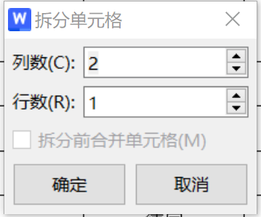
1.3
表格编辑处理
1.3.1表格的创建与编辑
（2）拆分单元格
先将光标定位在某个单元格中，单击 “布局”选项卡“合并”功能区中的“拆分单元格”按钮，在弹出的“拆分单元格”对话框中，输入“行数”和“列数”的数值分别为“2”“1”，然后单击“确定”按钮，即可拆分分为两列的两个单元格

Slide 54
1.3
表格编辑处理
1.3.1表格的创建与编辑
6.调整行高、列宽和单元格宽度
（1）鼠标拖拽的方法。将光标指针移动到表格行线或者列线，当指针变成双向箭头时，按住鼠标左键拖拽，即可调整表格的行、列的高度和宽度。
（2）数值输入的方法。将光标定位在表格中，在“表格工具”选项卡功能区中的“高度”和“宽度”右侧的输入框输入相应的数值，即可精确控制表格的行高和列宽。
（3）“自动调整”功能区按钮的方法。将光标定位在表格中，在“表格工具”选项卡功能区中，单击“自动调整”按钮，在弹出下拉菜单中单击选择“适应窗口大小”“根据内容调整表格”“行列互换”“平均分布各行”“平均分布各列”等命令，可以实现表格的自动调整。
（4）“表格属性”对话框调整的方法。将光标定位在表格中，在“表格工具”选项卡功能区中，单击“高度”和“宽度”按钮右下方的按钮，在弹出的“表格属性”对话框中，在“行”选项卡可以设置行的高度；在“列”选项卡可以设置列的宽度。

Slide 55
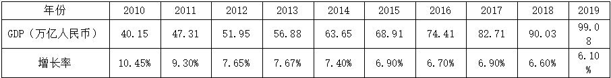
1.3
表格编辑处理
1.3.1表格的创建与编辑
7.设置表格样式
（1）套用预设的表格样式
选定表格，单击 “表格样式”选项卡功能区中“预设样式”选项框右侧滚动条按钮，展开全部的表格样式，可以从“最佳匹配”“浅色系”“中色系”“深色系”四类中单击选用其中一种样式
年份 | 2010 | 2011 | 2012 | 2013 | 2014 | 2015 | 2016 | 2017 | 2018 | 2019
GDP（万亿人民币） | 40.15 | 47.31 | 51.95 | 56.88 | 63.65 | 68.91 | 71.41 | 82.71 | 90.03 | 99.08
增长率 | 10.45% | 9.30% | 7.65% | 7.67% | 7.40% | 6.90% | 6.70% | 6.90% | 6.60% | 6.10%

Slide 56
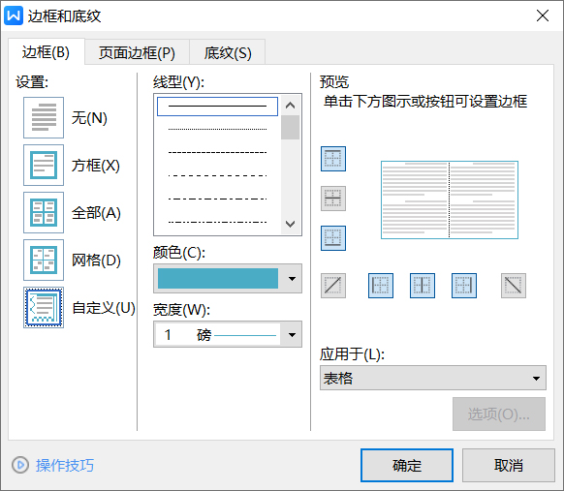
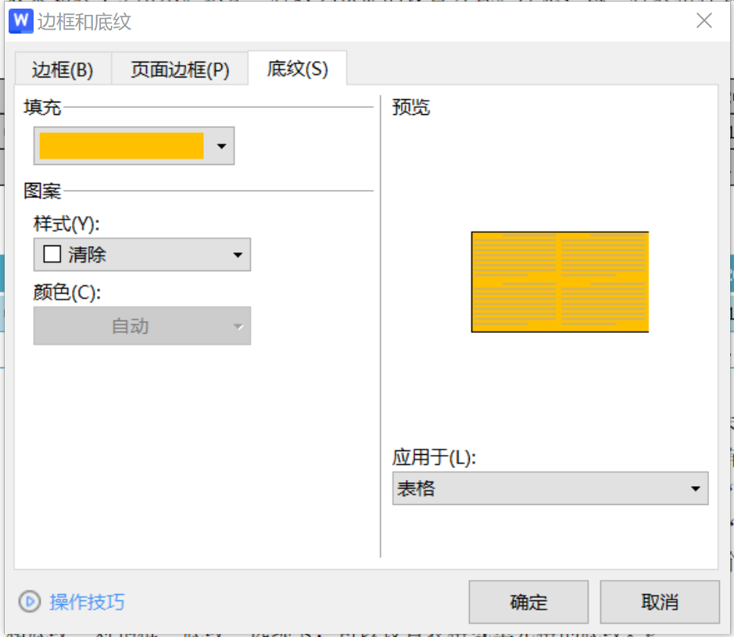
1.3
表格编辑处理
1.3.1表格的创建与编辑
（2）分别设置表格的边框和底纹

Slide 57
1.3
表格编辑处理
1.3.1表格的创建与编辑
11.表格与文本的相互转化
（1）表格转化为文本
将表格转化为文本，可以使用段落标记、制表符、逗号或其他字符等作为转换时分割文本的字符。
选中要转换成文本的行或者整个表格；单击“插入”选项卡功能区中的“表格”按钮，在弹出的下拉列表中单击选择“表格转换成文本”命令；在弹出“表格转换成文本”对话框中，单击选择“文字分隔符”区中所需的分隔符前的单选按钮，然后单击“确定”按钮，即可将表格内容转换为文本。

Slide 58
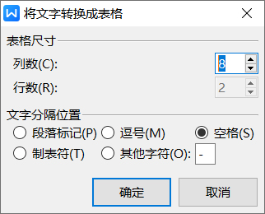
1.3
表格编辑处理
1.3.1表格的创建与编辑
（2）文本转化为表格。
例如：“共和国勋章”获得者
于敏 申纪兰 孙家栋 李延年 张富清 袁隆平 黄旭华 屠呦呦
首先选中要转换的文本，然后单击“插入”选项卡中的“表格”按钮，在弹出的下拉列表中选择“文本转换成表格”命令，在弹出的“将文字转换成表格”对话框，将“表格尺寸”下的“列数”设为“8”，“文字分割位置”选为“空格”，单击“确定”按钮

Slide 59
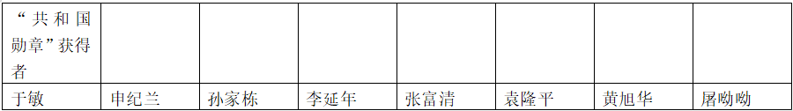
1.3
表格编辑处理
1.3.1表格的创建与编辑
转换后的表格将第一行的所有单元格合并并居中对齐

Slide 60
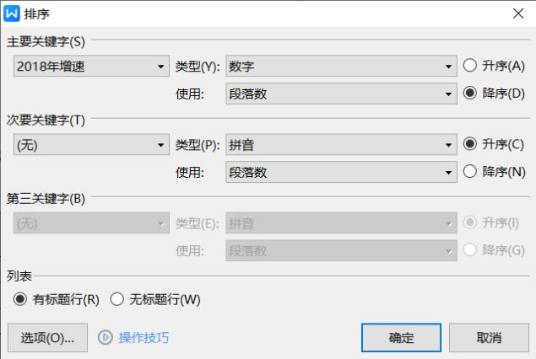
1.3
表格编辑处理
1.3.2表格数据的排序与计算
1.数据排序
表格中的数据可以按照选定的关键字进行排序。步骤如下：
（1）将光标定位在表格中，单击“布局”选项卡“数据”功能区中的“排序”按钮
（2）在弹出的“排序”对话框中，选择“主要关键字”下拉列表中的“2018年增速”，“类型”下拉列表选择“数字”，将“升序”改选为“降序”，“列表”选择“有标题行”选项，然后单击“确定”按钮

Slide 61
1.3
表格编辑处理
1.3.2表格数据的排序与计算
按照“2018年GDP（亿年）”关键字排序的表
排名 | 城市 | 所在省市 排名 | 2018年GDP （亿元） | 2018年增速 | 人口（万人） | 人均GDP （万元/人） | 人均GDP排名
1 | 上海 | 上海 | 32679 | 6.60% | 2418 | 13.5 | 15
2 | 北京 | 北京 | 30320 | 6.60% | 2171 | 14.0 | 12
3 | 深圳 | 广东1 | 24691 | 7.50% | 1253 | 19.7 | 2
4 | 广州 | 广东2 | 23000 | 6.50% | 1450 | 15.9 | 7
5 | 重庆 | 重庆 | 20363 | 6% | 3372 | 6.0 | 79
6 | 天津 | 天津 | 18809 | 3.60% | 1557 | 12.1 | 21
7 | 苏州 | 江苏1 | 18597 | 7% | 1068 | 17.4 | 5
8 | 成都 | 四川1 | 15342 | 8% | 1605 | 9.6 | 40
9 | 武汉 | 湖北1 | 14847 | 8% | 1112 | 13.4 | 17
10 | 杭州 | 浙江1 | 13500 | 7% | 949 | 11.2 | 10

Slide 62
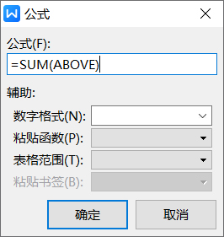
1.3
表格编辑处理
1.3.2表格数据的排序与计算
2.数据计算
Word可以对文档中的表格数据进行常用的计算，例如求和，求平均值，求最大值等。步骤如下：
（1）将光标定位在需要放置计算结果的单元格
（2）单击“表格工具”选项卡功能区中的“fx公式”按钮，在弹出的“公式”对话框中，默认的是求和公式“=SUM(ABOVE)”，如果不是计算数据的求和，那么可以将其从“公式”输入框中删除，在“粘贴函数”下拉列表中选择所需要的公式，然后在公式的括号中输入单元格的引用，单击“确定”按钮，即可对所引用的单元格数据进行计算

Slide 63
插入各类对象
1.4
文本类对象
图片类对象
图形类对象
符号类对象

Slide 64

1.4
插入各类对象
1.1.1文本类对象
1.插入文本框
Word文档编辑区即是最大的文本编辑区域，在当前文档编辑区插入文本框，可以灵活自由地设置文本框的位置、文字大小等，以获得特殊的文字效果
插入文本框的方法步骤如下：
（1）单击“插入”选项卡功能区中的“文本框”按钮，在弹出的下拉列表中，可以单击选择“横向”“竖向”“多行文字”等文本框样式，在当前文档编辑区内按住鼠标左键并拖拽，即可在当前页面插入绘制的文本框，在该文本框内即可输入文字

Slide 65
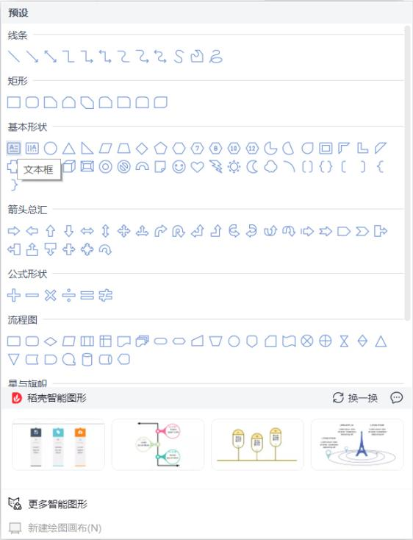
1.4
插入各类对象
1.1.1文本类对象
（2）还可以单击“插入”选项卡功能区中的“形状”按钮，在弹出的下拉列表中单击选择“基本形状”区中的第一个按钮“文本框”，或者单击第二个按钮“垂直文本框”；然后将光标移动到文档编辑区中，同样会变为十字形，拖拽鼠标也可绘制出文本框

Slide 66
1.4
插入各类对象
1.1.1文本类对象
2.插入文档部件
Word文档常常需要输入重复的语句或者段落，可以采用“复制+粘贴”的方法，将该重复性的文字复制到剪贴板，然后重复粘贴即可
使用文档部件的方式，可以将重复的大段文字存储为文档部件，通过插入文档部件可以实现快速输入重复的文字

Slide 67
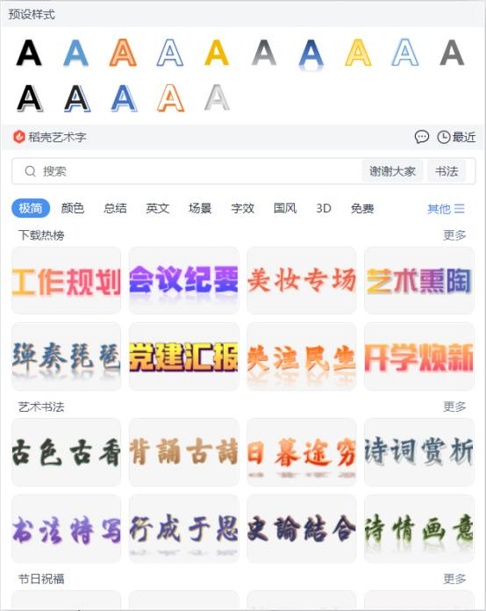
1.4
插入各类对象
1.1.1文本类对象
3.插入艺术字
WPS文字文档中插入的艺术字是带有阴影、映像、发光、棱台、三维旋转、转换等文本特殊效果的装饰性变形文字，常用于文档中特色鲜明的标志或者标题

Slide 68
1.4
插入各类对象
1.1.2 图形类对象
1.插入形状
Word文档中插入的形状，是一种矢量图形，可以无极缩放
（1）插入自选形状
单击“插入”选项卡功能区中的“形状”按钮，在弹出的下拉列表中，单击选择需要绘制的形状
例如，选择“基本形状”中的“心形”，然后在文本编辑区中按住鼠标左键拖拽，即可绘制自选的图形
选中该形状，在“绘图工具”选项卡功能区中，单击“填充”“轮廓”或者“形状效果”按钮，即可进一步修改形状的样式效果
线条
矩形
基本形状
箭头总汇
公式形状
流程图
星与旗帜

Slide 69

1.4
插入各类对象
1.1.2 图形类对象
（2）在形状中添加文字
右击已经绘制好的形状，在弹出的快捷菜单中选择“添加文字”命令，在形状中会出现插入点光标，此时即可输入需要的文字，例如“爱祖国”。

Slide 70
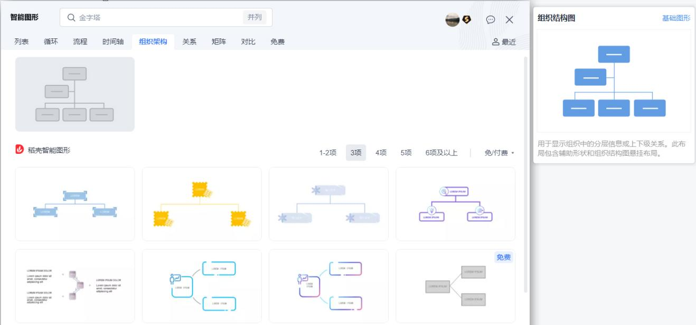
1.4
插入各类对象
1.1.2 图形类对象
2.插入智能图形
WPS文字文档中插入智能图形，使用图形化的表示方式来表达文本的内在逻辑关系，使得非专业设计人员也可以轻松地制作出各类图形样式。

Slide 71
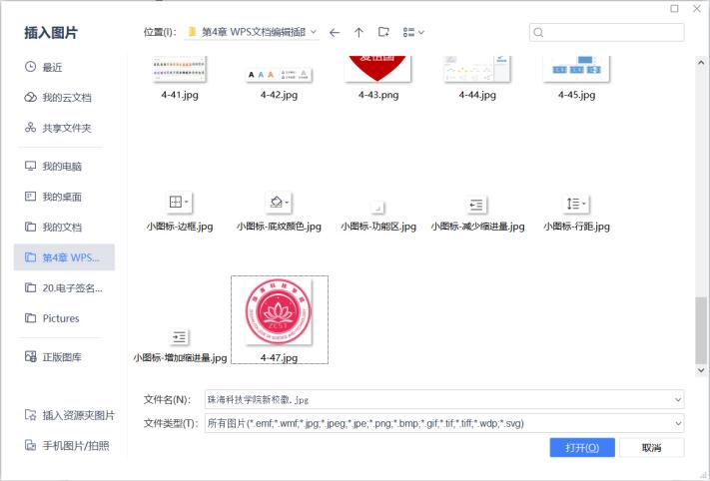
1.4
插入各类对象
1.1.3 图片类对象
1.插入图片
WPS文字文档中插入图片，既可以对文档内容进行补充说明，又可以美化修饰文档，增强整体浏览效果

Slide 72

1.4
插入各类对象
1.1.3 图片类对象
2.修改图片
（1）扣除图片背景

Slide 73
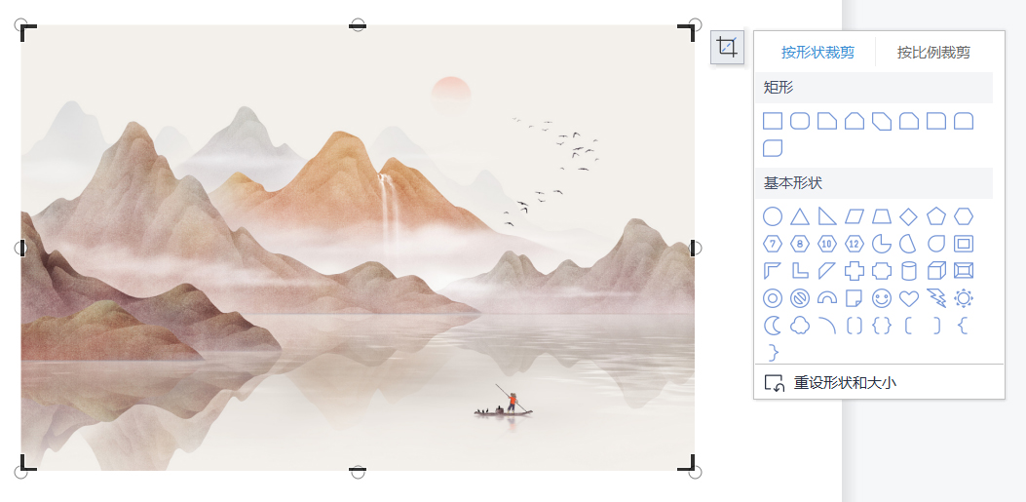
1.4
插入各类对象
1.1.3 图片类对象
（2）裁剪图片
单击选中要裁剪的图片；单击“图片工具”选项卡功能区中的“裁剪”按钮，可以按照形状裁剪，也可以按照比例裁剪，还可以拖拽移动图片边框的滑块，调整到合适的图片区域

Slide 74
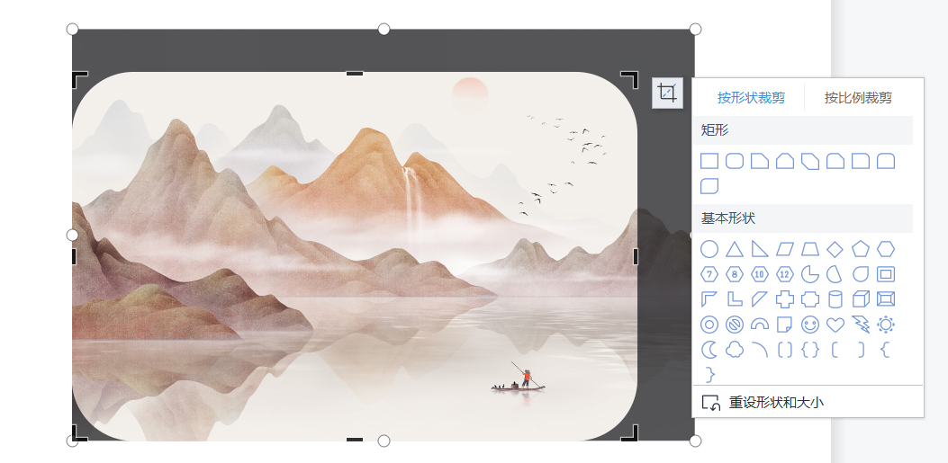
1.4
插入各类对象
1.1.3 图片类对象
拖拽移动图片边框的滑块，调整到合适的图片区域
按键盘上的Esc键，或者单击图片以外的区域，即可退出并完成裁剪操作。裁剪后图片中草地的部分就被裁剪掉了

Slide 75
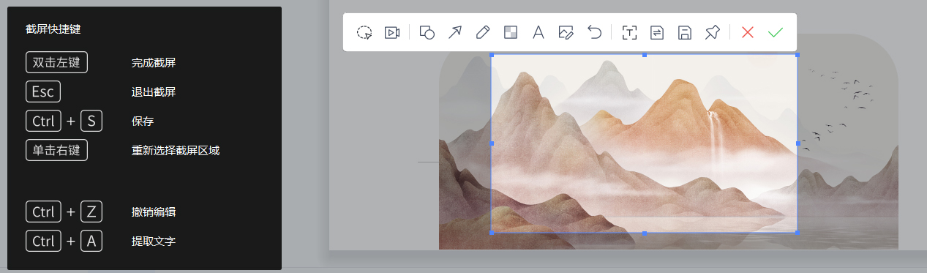
1.4
插入各类对象
1.1.3 图片类对象
3.插入屏幕截图
捕获屏幕截图，即通常所说的抓屏，就是快速地在文档中添加桌面上已打开的窗口的快照，可以截取屏幕窗口的全部或者部分截图

Slide 76

1.4
插入各类对象
1.1.4 符号类对象
1.插入符号
Word文档中插入符号的方法步骤如下：
（1）将光标定位在需要插入符号的位置。
（2）单击“插入”选项卡功能区中的“符号”按钮，在弹出的“符号”对话框中选择需要插入的符号

Slide 77
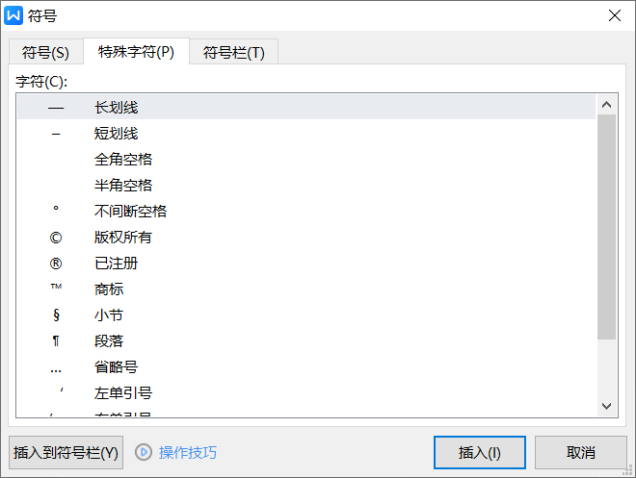
1.4
插入各类对象
1.1.4 符号类对象
插入特殊符号
如果需要插入一些特殊符号，可以在“符号”对话框中单击选择“特殊符号”选项卡，从中选择需要插入的特殊符号

Slide 78
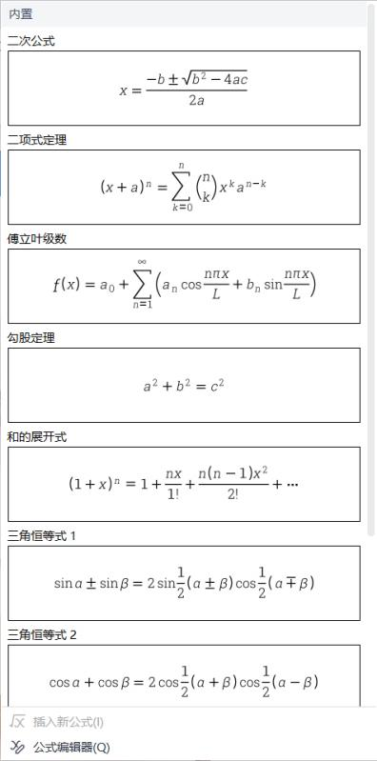
1.4
插入各类对象
1.1.4 符号类对象
2.插入公式
Word文档中插入的公式，一般是指不便于直接在文本编辑区输入的数学公式。插入公式的方法步骤如下：
（1）将光标置于要插入公式的位置，单击“插入”选项卡功能区中的“公式”按钮，在弹出的下拉列表中选择内置的公式

Slide 79
1.4
插入各类对象
1.1.4 符号类对象
（2）如果内置的公式列表中没有需要的公式，单击按钮，在出现的“公式工具”选项卡功能区中，如图1-55所示，选择符合需要的公式结构样式，这些结构是可以嵌套使用的

Slide 80
长文档排版
1.5
创建和应用样式
插入脚注、尾注和题注
文档的分页、分节和分栏
自动生成文档目录
设置文档的页眉和页脚
邮件合并
设置项目符号和编号
审阅与修订文档

Slide 81
1.5
长文档排版
1.5.1 创建和应用样式
课 程 思 政 | 钟南山：抗击疫情的最美“逆行”者
 | 钟南山，我国呼吸疾病研究领域的领军人物，敢医敢言，勇于担当，提出的防控策略和防治措施挽救了无数生命，在非典型肺炎和新冠肺炎疫情防控中作出巨大贡献。1月18日，星期六，84岁的中国工程院院士钟南山接到通知，紧急赶往武汉，开始了抗击疫情的征程。自挂帅出征以来，钟南山始终冲在前线，始终如铁人般拼命：4天内奔走武汉、北京、广州三地，长时间科研、开会、远程会诊、接受媒体采访，甚至在飞机上研究治疗方案…… 2020年9月8日上午，全国抗击新冠肺炎疫情表彰大会上，钟南山被授予“共和国勋章”。他说，“其实，我不过就是一个看病的大夫。” 疫情期间钟南山教授的果敢行为，不仅体现了极高的专业素养和身体素质，而且表现出勇敢无畏，舍生忘死、牺牲奉献的爱国主义精神，是立德树人的典范，是我们学习的楷模。

Slide 82

1.5
长文档排版
1.5.1 创建和应用样式
1.创建样式
创建样式的方法步骤如下：
（1）选择将要设置样式的文本或段落，设置相应的格式，例如字体、字色、字号、行间距、页边距等等
（2）单击“开始”选项卡“样式”功能区右侧滚动条的向下箭头，在弹出的下拉列表中选择“新建样式”命令

Slide 83

1.5
长文档排版
1.5.1 创建和应用样式
（3）在弹出的“新建样式”对话框中，在“名称”输入框中输入样式的名称，单击“确定”按钮，完成创建样式的操作

Slide 84
1.5
长文档排版
1.5.1 创建和应用样式
2.应用样式
使用系统预定义的样式或者用户创建好的样式，将该样式快速地要用到选定的文本上，可以大大地提高效率，避免重复设置。应用样式的方法步骤如下：
（1）选择需要设置样式的文本或段落。
（2）单击“开始”选项卡功能区“样式”列表框右侧滚动条的向下箭头，在弹出的下拉列表的样式库中单击选择需要的样式，所选样式随即应用到所选定的文本上。

Slide 85

1.5
长文档排版
1.5.2 文档的分页、分节和分栏
1.插入分页符
分页符是分割文档内容的一种分隔符，在插入点后的文档内容会自动跳转到新的一页中，分页符前后页面的设置属性和参数保持一样。

Slide 86
1.5
长文档排版
1.5.2 文档的分页、分节和分栏
2.插入分节符
节是WPS文字文档中具有相同页面格式、页眉和页脚、分栏方式等的单元，如果要为不同的文本内容设置不同的页面格式或页眉及页脚，那么就需要在分割的位置插入分节符
例如文档的目录与正文要分别设置各自的页码，那么就应当在两者之间插入分节符

Slide 87


1.5
长文档排版
1.5.2 文档的分页、分节和分栏
3.插入分栏符
使用分栏符，可以将文档一页或者多页页面设置多栏，实现文档多栏排版效果

Slide 88

1.5
长文档排版
1.5.3 设置文档的页眉和页脚
1.建立并编辑页眉和页脚
页眉和页脚是文档中页面的顶端和底端重复显示的文字或图形图片
页眉在页面的顶端，一般设置徽标、书名、章节名等内容
页脚在页面的底端，一般设置页码等内容

Slide 89
1.5
长文档排版
1.5.3 设置文档的页眉和页脚
2.设置不同页的页眉和页脚
（1）当文档各页的页眉和页脚均相同时，只需要设置某一页的页眉或页脚，其他页面的页眉和页脚自动设为相同内容。
（2）当文档不同部分的内容设置不同的页眉和页脚时，则应首先为这些不同的部分建立新的节，并分别为不同的节的页面设置页眉和页脚。某一节的页眉和页脚如果要设置与上一节相同的页眉和页脚，则应单击“页眉页脚”选项卡功能区中的“同前节”按钮，使之处于按下选中的状态；某一节的页眉和页脚如果要设置与上一节不相同的页眉和页脚，则务必单击“页眉页脚”选项卡功能区中的“同前节”按钮，使之处于弹起未作用的状态。

Slide 90


1.5
长文档排版
1.5.3 设置文档的页眉和页脚
3.在页脚插入页码
页码是页面的顺序的标记，表示页面的编码，可以按照域的形式插入到页脚的位置上，会随着页的增加而自动增加数值

Slide 91


1.5
长文档排版
1.5.4 设置项目符号和编号
1.设置并编辑项目符号
项目符号是放置在段落最前面的标志性符号，用于表现段落与段落的层级关系。

Slide 92


1.5
长文档排版
1.5.4 设置项目符号和编号
2.设置编号
编号是放置在段落前用中文、阿拉伯数字或者英文字母表示段落顺序的号码，可以准确地表达出段落之间的先后关系或者上下层关系

Slide 93


1.5
长文档排版
1.5.4 设置项目符号和编号
3.设置多级编号

Slide 94
1.5
长文档排版
1.5.5 插入脚注、尾注和题注
1.插入脚注
插入脚注的方法步骤如下：
（1）将光标定位在需要插入脚注的位置。
（2）单击“引用”选项卡功能区的“插入脚注”按钮，此时在文档页面的底部会出现直线状的脚注分隔符，在脚注分隔符下即可输入说明文字。
（3）插入脚注完成后，在文档中添加了脚注的位置显示了脚注编号，将光标移动到该编号，就会显示脚注信息。

Slide 95
1.5
长文档排版
1.5.5 插入脚注、尾注和题注
2.插入尾注
（1）将光标定位在需要插入尾注的位置
（2）单击“引用”选项卡功能区的“插入尾注”按钮，此时整篇文档的尾部会出现尾注分隔符，在尾注分隔符下即可输入注释内容
（3）插入尾注完成后，在文档中添加了尾注的位置显示了尾注标识，将光标移动到该标识上，就会显示尾注信息。双击文档中的尾注标识，可以直接跳转到文档末尾的尾注上；双击文档末尾的尾注标识，也可以跳转到文档中的尾注标识处

Slide 96


1.5
长文档排版
1.5.5 插入脚注、尾注和题注
3. 插入题注
题注可以实现图表的自动编号

Slide 97

1.5
长文档排版
1.5.6 自动生成文档目录
1.自动生成目录
自动生成目录的前提是首先设置好各级标题的样式或者大纲级别。设置标题的大纲级别，首先要进入大纲视图，单击“视图”选项卡功能区中的“大纲”按钮，此时会进入大纲视图；选中需要设置大纲级别的标题文字，单击“大纲”选项卡功能区左侧“级别”下拉列表，从中选择需要设置的级别，例如选择“1级”，单击左右的箭头，可以升级或者降级
设置好后，单击“关闭”按钮，随即返回到原来的视图状态

Slide 98


1.5
长文档排版
1.5.6 自动生成文档目录
自动生成目录的方法步骤如下：
（1）按回车键Enter，新建一个段落。
（2）单击“引用”选项卡功能区中的“目录”按钮，在弹出的下拉列表中，单击选择“自定义目录”命令
（3）在弹出的“目录”对话框中，根据文档的标题级别数确定“显示级别”，这里设为“3级”

Slide 99

1.5
长文档排版
1.5.6 自动生成文档目录
（4）单击“选项”按钮，在弹出的“目录选项”对话框中，如图1-77所示，勾选“样式”复选框，设置各级标题的样式对应的“目录级别”，第一级标题输入数字“1”，依次类推
如果不需要某个样式对应的目录，可以直接删除“目录级别”输入框内对应的数字
如果不通过“样式”来创建目录，则取消勾选“样式”复选框，勾选“大纲级别”复选框即可，然后单击“确定”按钮，返回“目录对话框”，单击“确定”按钮

Slide 100
1.5
长文档排版
1.5.6 自动生成文档目录
2.更新目录
如果生成目录之后，修改了文档的标题或者页码发生了变动，那么就要更新目录，其方法步骤如下：
（1）在生成的目录区域选中目录，单击“引用”选项卡功能区中的“更新目录”按钮，或者右击该目录，在弹出的快捷菜单中选择“更新域”命令。
（2）在弹出的“更新目录”对话框中，单击选择“只更新页码”或者“更新整个目录”单选按钮，然后单击“确定”按钮，将自动更新目录。

Slide 101

1.5
长文档排版
1.5.7 邮件合并
1.邮件合并前的准备工作
邮件合并之前，要提前准备好主文档和数据源，其中数据源是含有标题行的数据记录表，这些数据记录将合并输出到文档中
数据源可以是Office地址列表、包含表格的Word文档、Excel工作表、Access数据库等
Excel工作表作为数据源

Slide 102

1.5
长文档排版
1.5.7 邮件合并
2.邮件合并的过程步骤
邮件合并的方法步骤如下：
（1）打开WPS文字文档，单击“引用”选项卡功能区中的“邮件”按钮，在弹出的“邮件合并”选项卡中，单击“打开数据源”按钮。
（2）此时会弹出“选取数据源”对话框，从中选择数据源所在的WPS表格文件（文件后缀名为.et），然后单击“确定”按钮

Slide 103

1.5
长文档排版
1.5.7 邮件合并
2.邮件合并的过程步骤
邮件合并的方法步骤如下：
（3）在弹出的“选择表格”对话框中，从三个工作表中选择包含数据的工作表Sheet1，单击“确定”按钮

Slide 104


1.5
长文档排版
1.5.7 邮件合并
（4）将光标插入点置于WPS文字文档中要插入数据的位置，单击“邮件合并”选项卡功能区中的“插入合并域”按钮，在弹出的“插入域”对话框中可以看到源数据的各数据项，如“邮政编码1”“收信人地址”“单位”“姓名”“称谓”等五项；双击其中一项，即可将其插入到WPS文字文档中的插入点位置

Slide 105


1.5
长文档排版
1.5.7 邮件合并
（5）单击“邮件合并”选项卡功能区中的“合并到新文档”按钮，在“合并记录”选项区中单击选择“全部”单选按钮，单击“确定”按钮，即可生成包含多个数据页面的新文档

Slide 106
1.5
长文档排版
1.5.7 邮件合并
练习：请给“共和国勋章”获得者于敏、孙家栋、李延年、张富清、袁隆平、黄旭华、屠呦呦等写一份信，信函封面以邮件合并的方式生成。信函内容自拟，可以参考张富清的相关介绍，内容如下：

Slide 107
1.5
长文档排版
1.5.7 邮件合并
课 程 思 政 | “共和国勋章”获得者张富清
 | 张富清在新中国成立前入伍，出生入死、保家卫国，以赫赫战功为中国解放事业立下汗马功劳；复员转业后，主动到最艰苦的地方工作生活，克己奉公、为民造福。 60多年来，他深藏功名、尘封功绩，坚守初心、不改本色，用自己的朴实纯粹、淡泊名利书写了精彩人生。1948年3月，张富清光荣入伍，成为西北野战军359旅718团2营6连一名战士。他先后参加了壶梯山、东马村、临皋、永丰等战役。 每一次战斗，他都是突击队员，先后炸毁敌人4座碉堡，是董存瑞式的战斗英雄。其中在永丰战役中，他带领突击组与敌人近身混战，一颗子弹从头顶飞过，头皮受伤，继续作战，打退敌人数次反扑，孤军奋战持续到天明，夺取敌人碉堡两个，缴获机枪两挺。张富清在解放大西北战斗中立下了赫赫战功：西北野战军特等功1次、军一等功1次、师一二等功各1次、团一等功1次，被授予军“战斗英雄”称号、师“战斗英雄”称号和“人民功臣”奖章。 张富清淡泊名利、牺牲奉献的精神，值得我们每一个人学习。

Slide 108
1.5
长文档排版
1.5.8 审阅与修订文档
1.修订文档
修订功能能够在原有的Word文档中添加各类修订操作的标记，便于原作者和修订者都能够清楚地区分原来的文本和修订后的文本状态。修订文档的方法步骤如下：
（1）单击“审阅”选项卡功能区中的“修订”按钮，开启文档的修订状态
（2）进行文档的修改工作，所做的修改操作会增加相应的标记，例如插入内容用单下划线标记，删除内容用删除线标记
（3）完成修订后，再次单击“修订”按钮，就关闭了修订状态

Slide 109
1.5
长文档排版
1.5.8 审阅与修订文档
2.接受或拒绝修订
当文档的撰写者收到审阅后的文档，在修订状态下可以查看审阅人对文档所做的修改，并根据需要决定是“接受修订”还是“拒绝修订”
接受或拒绝文档修订的方法步骤如下：
（1）单击“审阅”选项卡“修订”功能区中的“修订”按钮，开启文档的修订状态。
（2）单击选择文档编辑区右侧的修订条目，如果同意该项修订，就单击“审阅”选项卡功能区中的“接受”按钮，修订的内容就会生效，例如删除的内容就真的被删除，新增的内容成为文档的一部分。
（3）如果不同意该项修订，就单击“拒绝”按钮，显示修订的标记就会消失，恢复成原来的文档状态。

Slide 110
1.5
长文档排版
1.5.8 审阅与修订文档
3.快速比较文档
当文档的经过审阅修订后，可以通过对比的方式查看前后两个版本的异同，方法步骤如下：
（1）单击“审阅”选项卡功能区中的“比较”按钮，在弹出的下拉列表中单击“比较”命令
（2）在弹出的“比较文档”对话框中，单击“原文档”右侧向下箭头，通过浏览找到原始文档；单击“修订的文档”右侧向下箭头，通过浏览找到修订后的文档
（3）单击“更多”按钮，可以在展开的选项区里设置更为详细的比较项；“修订的显示级别”可以选择“字符级别”或者“字词级别”，“修订的显示位置”可以选择“原文档”“修订后的文档”或者“新文档”，默认选项是“新文档”
（4）单击“确定”按钮，两个文档之间的不同之处将突显在新文档中

Slide 111
授课完毕

